Slide 1
КОЛЕРЫ #movadzetkam, Alena Tserashkova

Slide 2
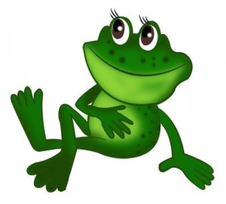
ЖАБКА

Slide 3
вясёлка

Slide 4
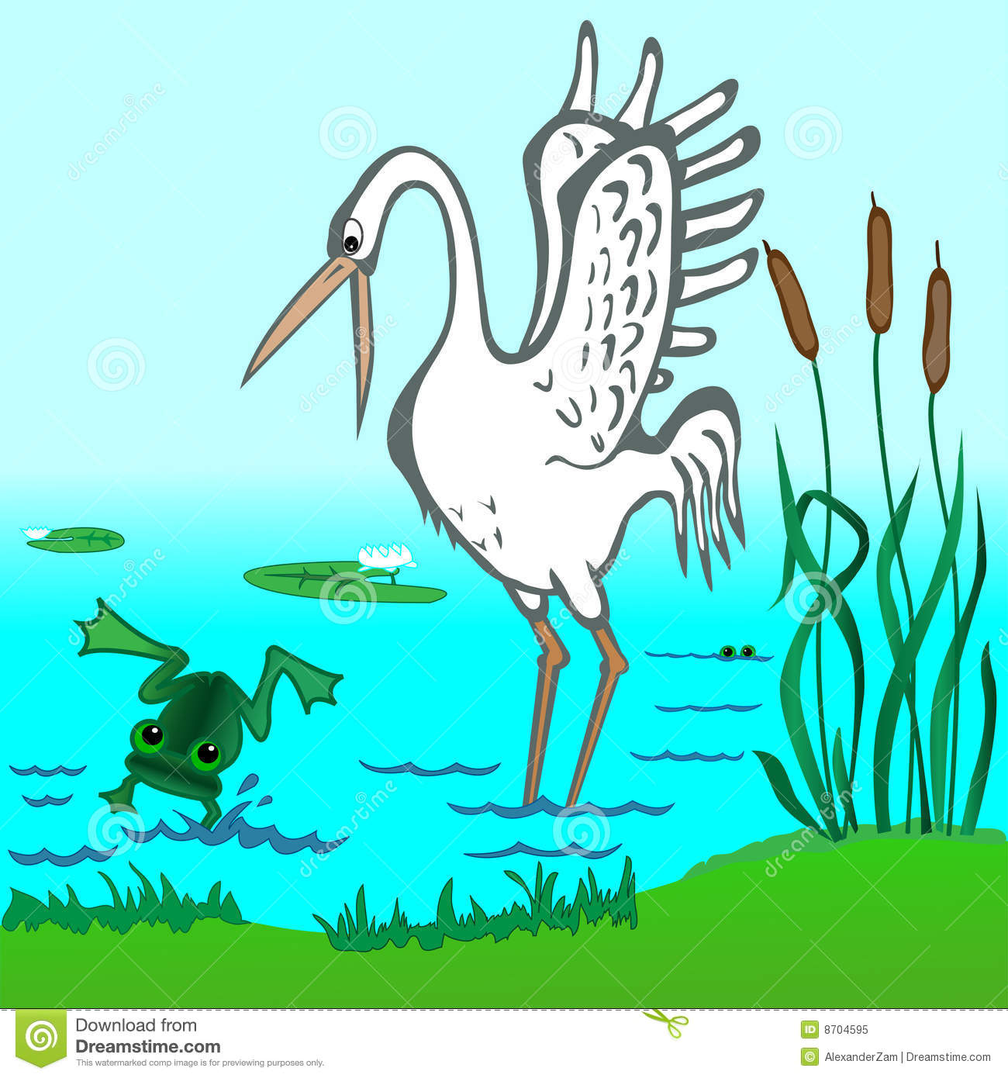
БУСЕЛ

Slide 6
ЧЫРВОНЫ

Slide 7
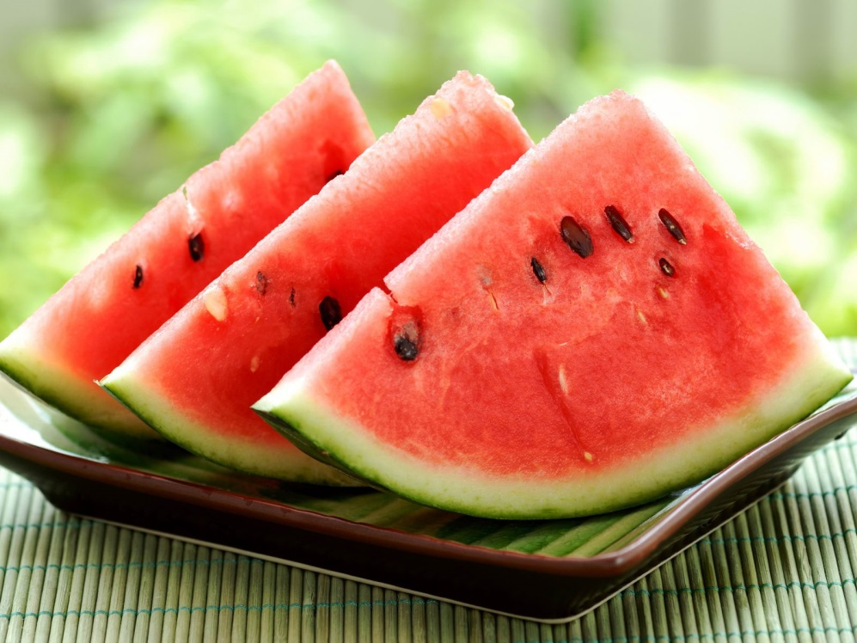
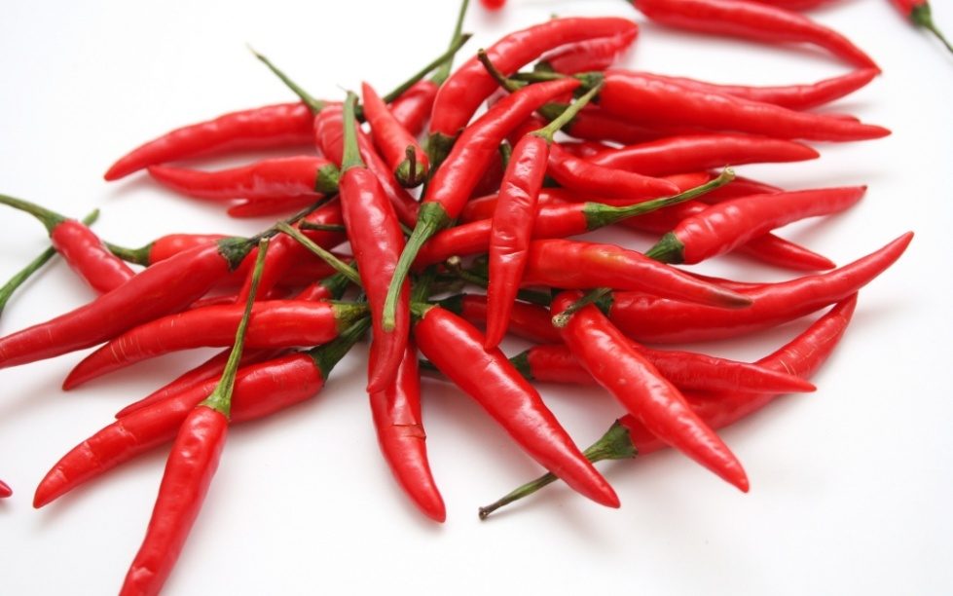
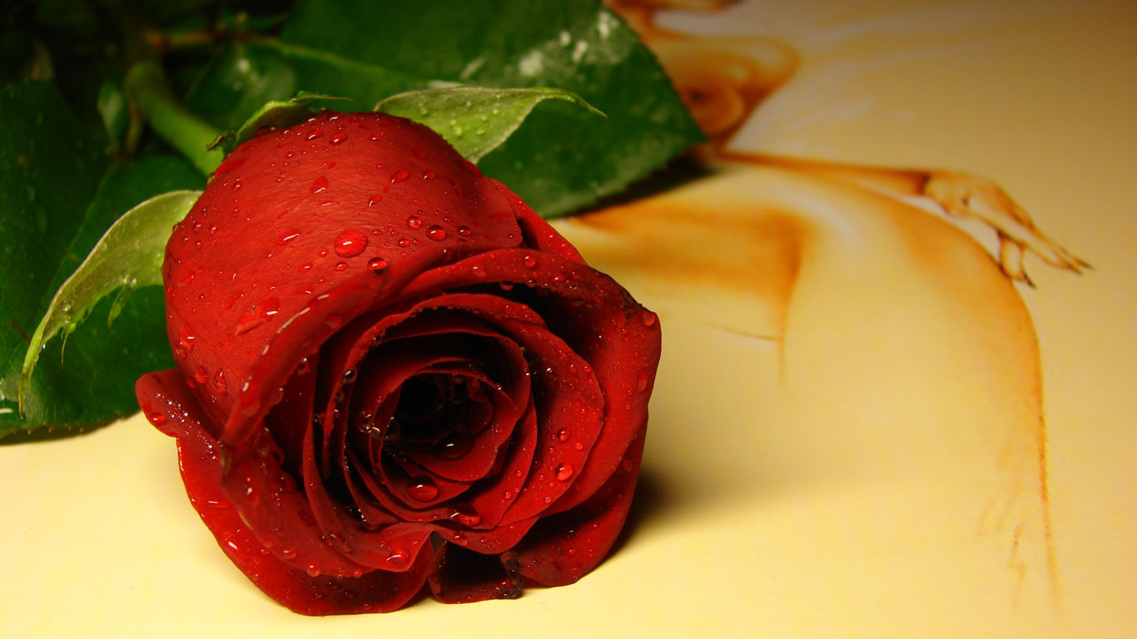
ПЕРАЦ
КАВУН
РУЖА

Slide 9
АРАНЖАВЫ
ПАМАРАНЦАВЫ

Slide 10
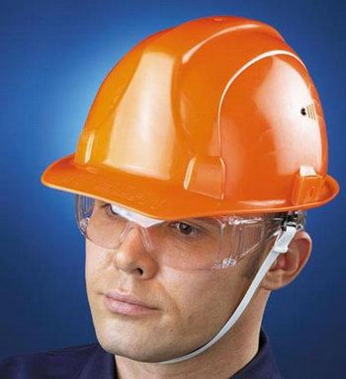
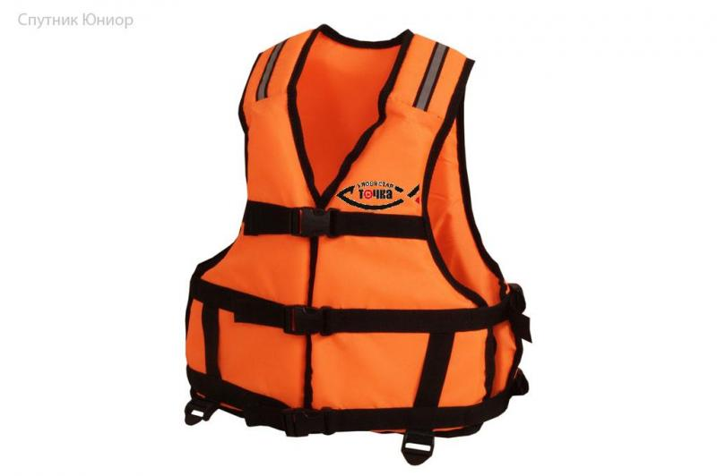
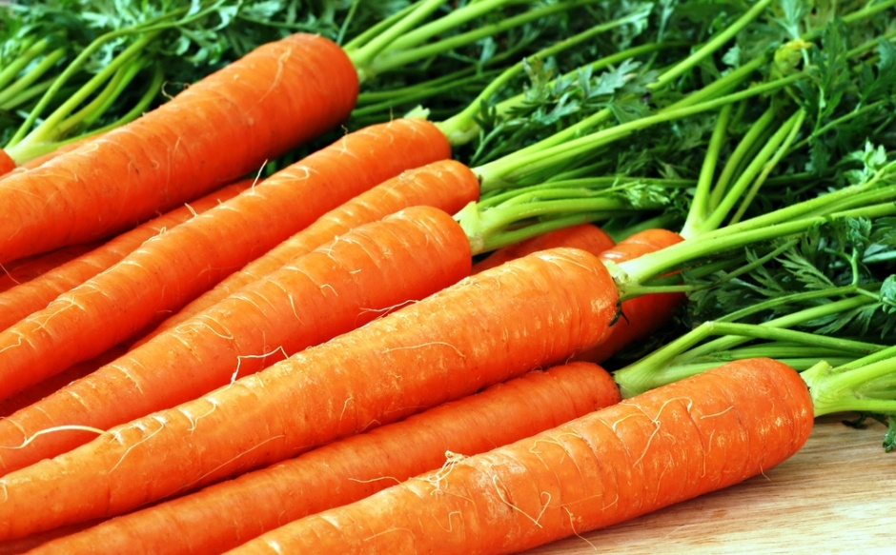
КАСКА
МОРКВА
КАМІЗЭЛЬКА

Slide 12
ЖОЎТЫ

Slide 13
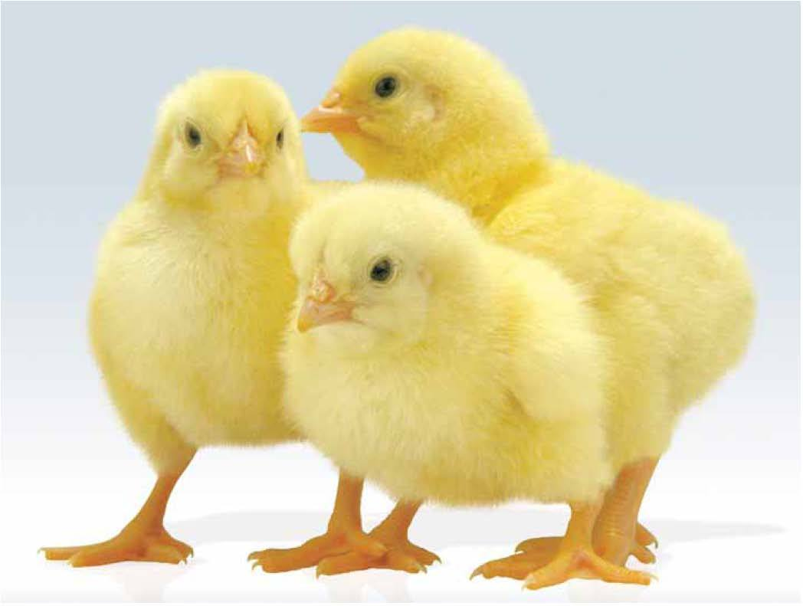
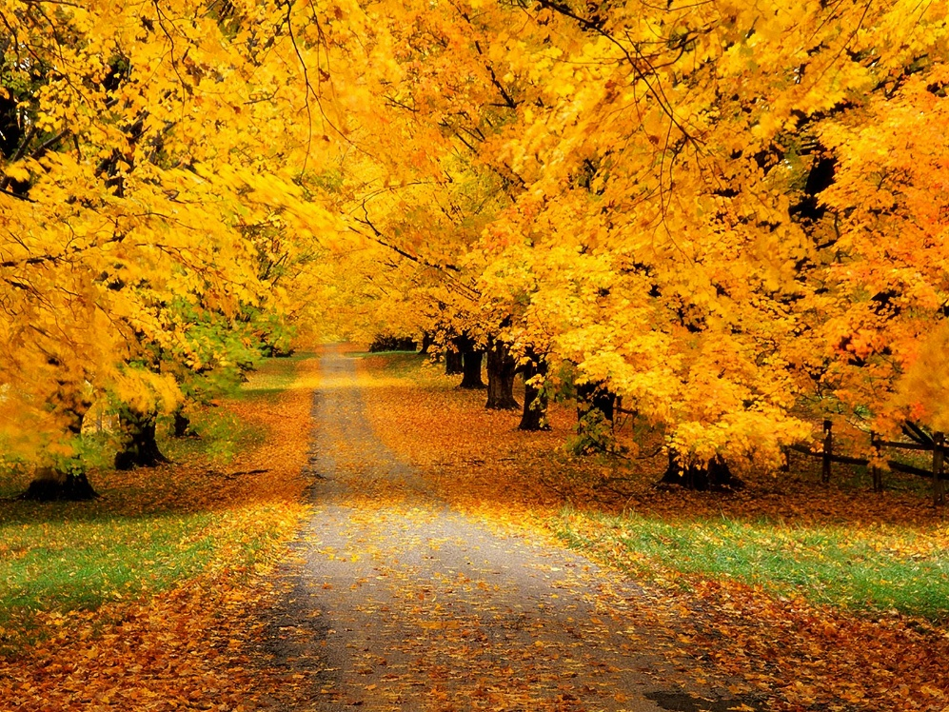
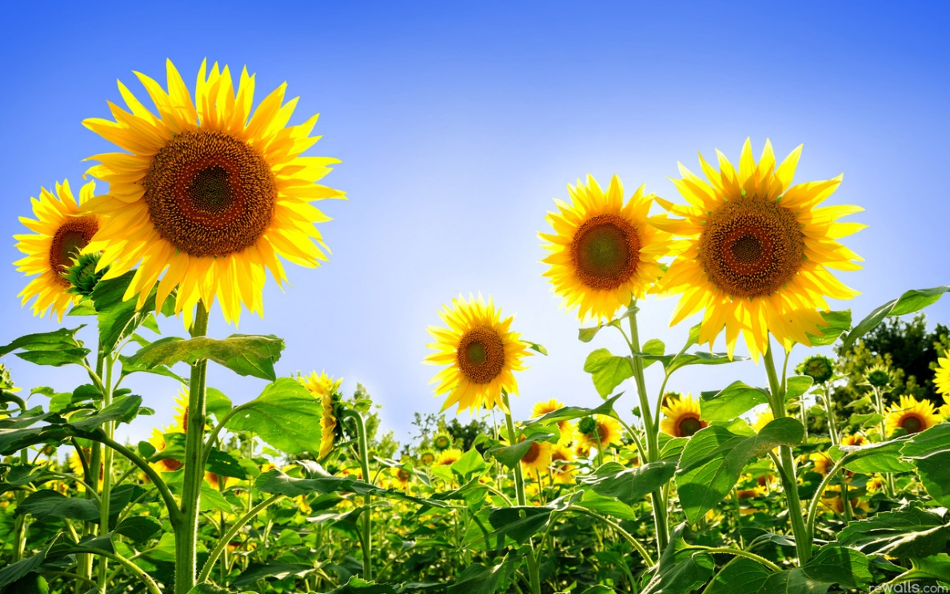
КУРАНЯТЫ
ВОСЕНЬ
СЛАНЕЧНІК

Slide 15
ЗЯЛЁНЫ

Slide 16
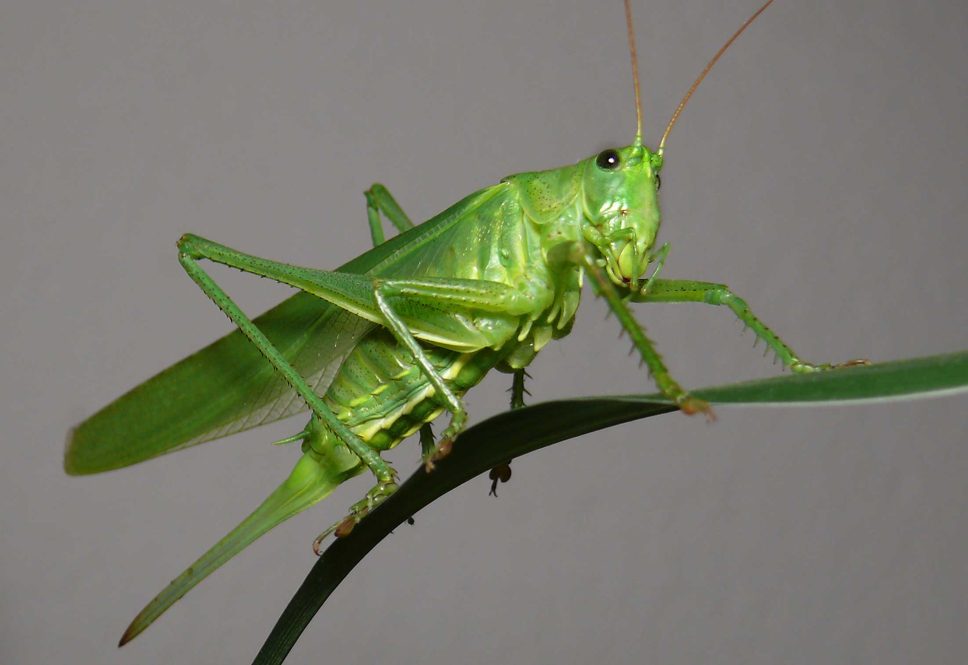
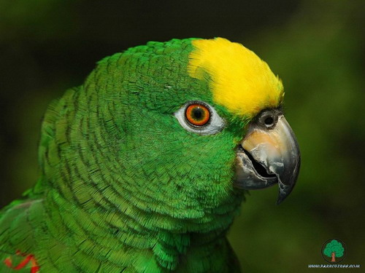
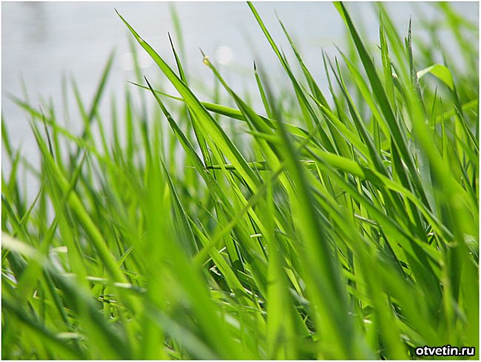
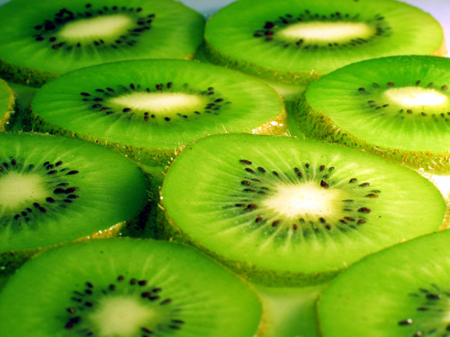
КОНІК
ПАПУГАЙ
КІВІ
ТРАВА

Slide 18
БЛАКІТНЫ

Slide 19
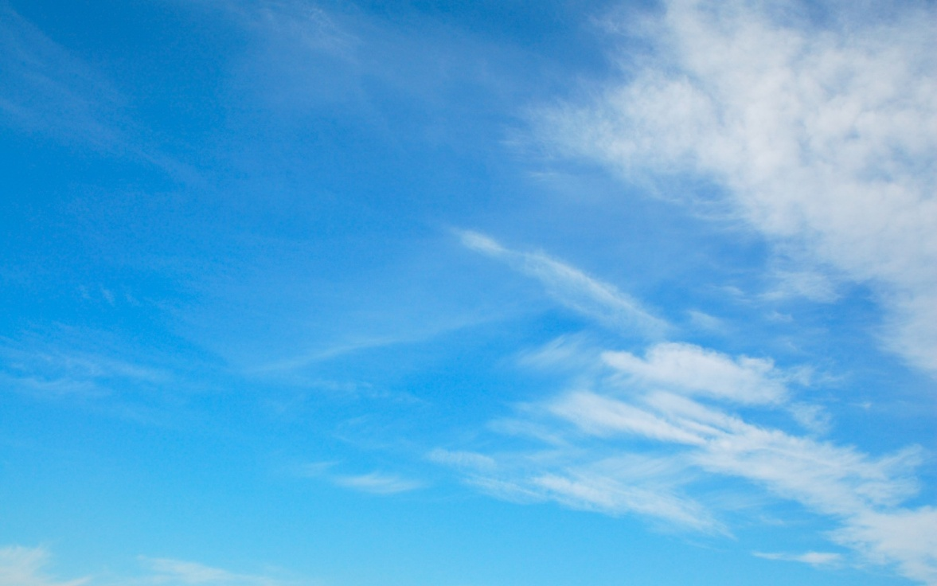
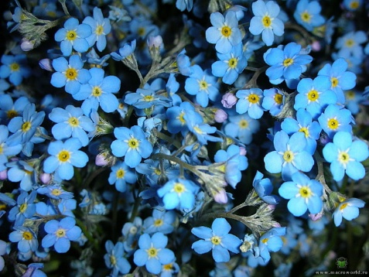
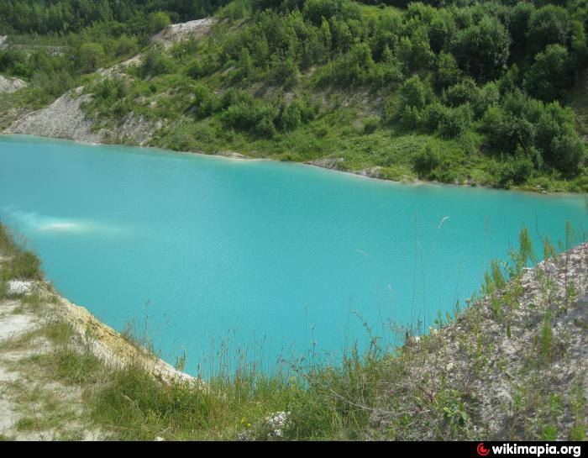
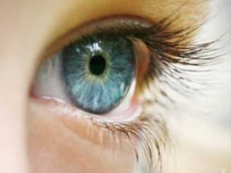
НЕЗАБУДКІ
НЕБА
ВОЗЕРА
ВОКА

Slide 21
СІНІ

Slide 22
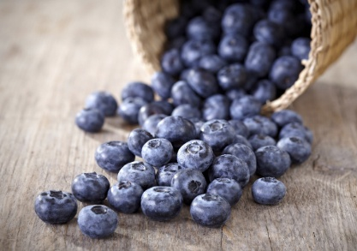
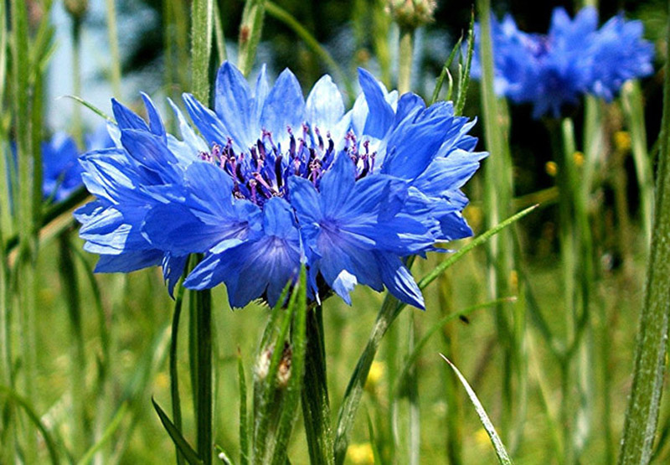
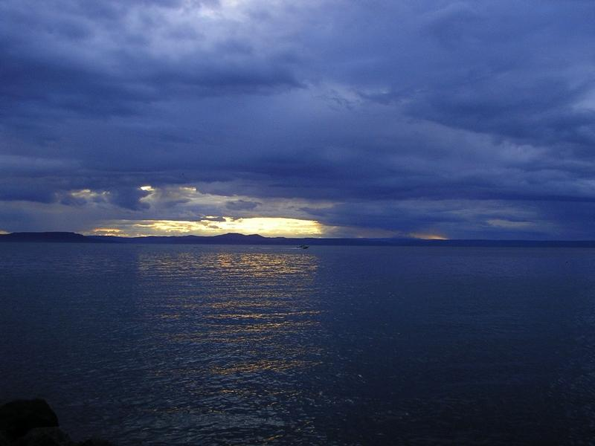
ЧАРНІЦЫ
ВАЛОШКІ
МОРА

Slide 24
ФІЯЛЕТАВЫ

Slide 25
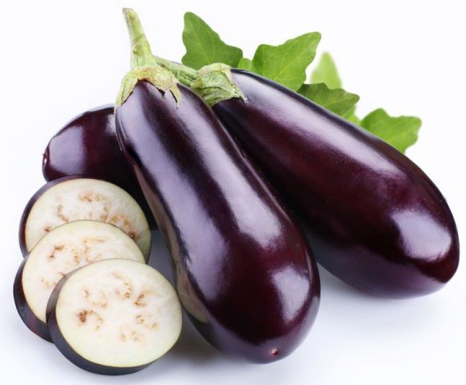
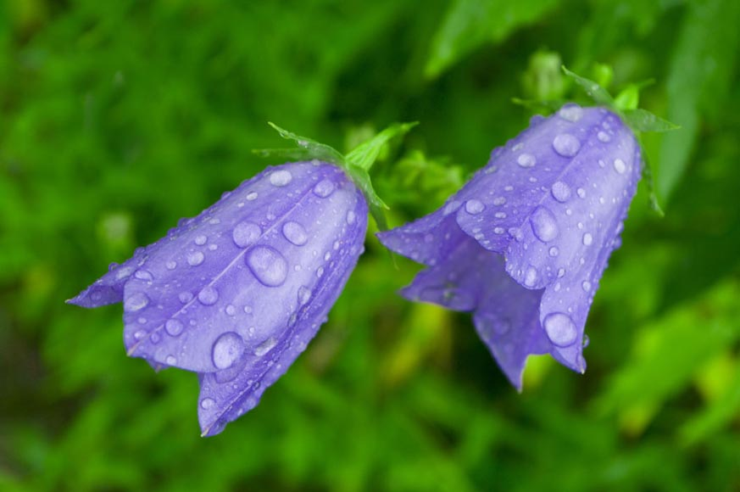
БАКЛАЖАН
ЗВАНОЧАК

